Slide 1
Veritabanından Raporlama Yapmak
İleri Görsel Programlama
Öğr.Gör. Mahmut kılıçaslan

Slide 2
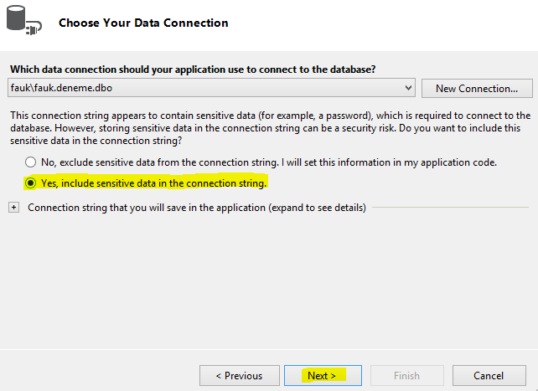
C# Report View Kullanımı [1]
Artık veritabanı bağlantımız oluştu. NEXT diyerek işlemlerimize devam ediyoruz.

Slide 3
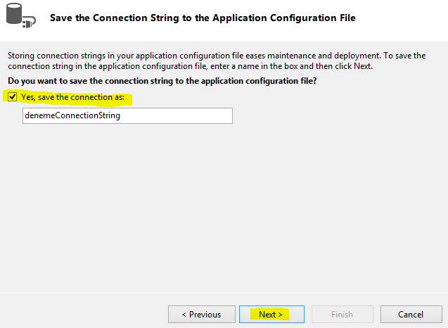
C# Report View Kullanımı [1]
Bağlantımıza istediğimiz bir isim veriyoruz ve NEXT diyerek devam ediyoruz.

Slide 4
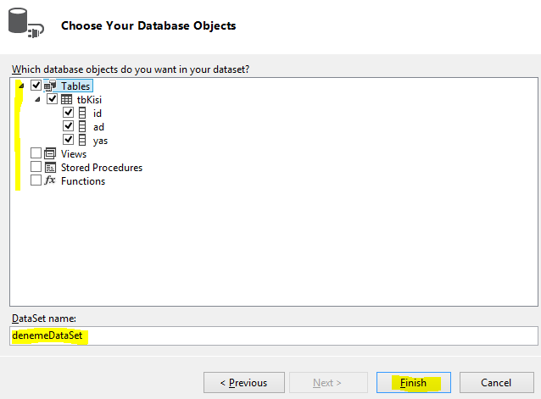
C# Report View Kullanımı [1]
Şimdi ise raporumuzda kullanacağımız tabloları yada view leri seçip, Dataset e de bir isim atayarak işlemlerimize devam ediyoruz

Slide 5
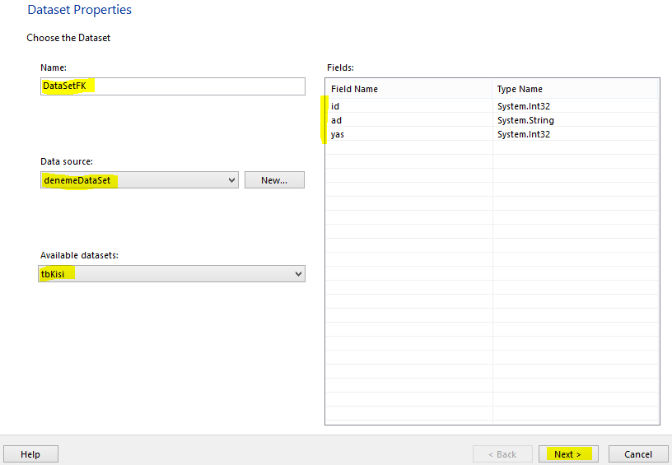
C# Report View Kullanımı [1]
Şimdi ise dataset’imize bir isim veriyoruz. Bu ismi unutmayalım, bunu kod tarafında dinamik işlemlerimizde de kullanacağız.

Slide 6
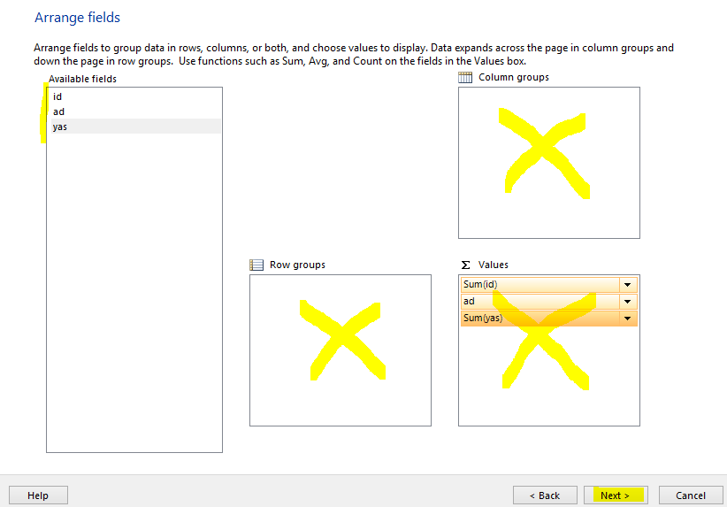
C# Report View Kullanımı [1]
Burdan ise kendi raporlamamıza göre satır ve sütunları gruplayabilir, toplam alabiliriz. Daha sonra bunu el ile de yapabiliriz. Bu örnekte datatable üzerinde gösterir gibi göstermek için satır-sütun gruplaması yapılmamıştır.

Slide 7
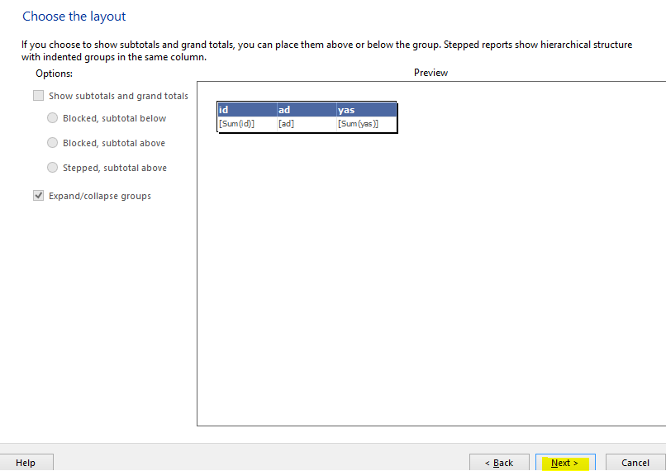
C# Report View Kullanımı [1]
Görsellik ayarlarını bir önceki seçtiğiniz kolonlara göre şekillendirme yapabilirsiniz, daha sonra dinamik olarak sorgu içerisinden de dip toplam vs. işlemini SQL sorguları çerçevesinde yapabilirsiniz

Slide 8
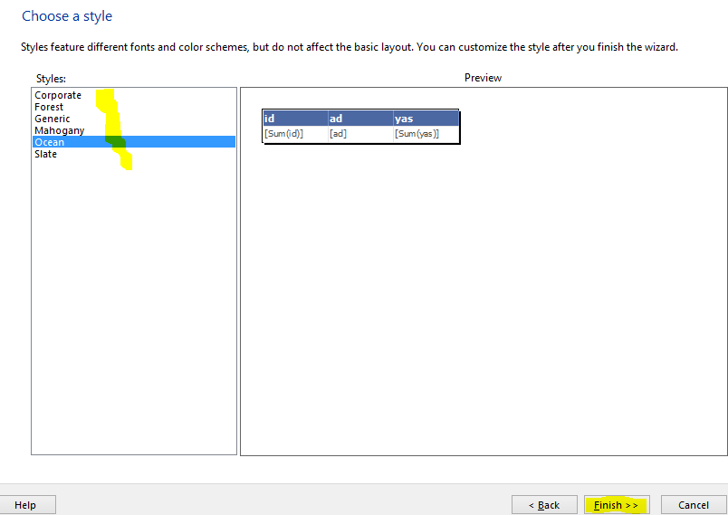
C# Report View Kullanımı [1]
Bu ekranda rapordaki görsel farklı stilleri seçebiliriz. Son olarak da FINISH butonuna basarak işlemlerimizi tamamlıyoruz

Slide 9
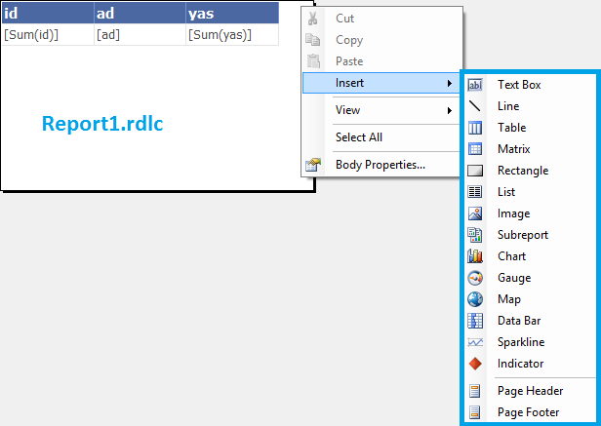
C# Report View Kullanımı [1]
Oluşturduğumuz rapor dosyasına sağ tıklayıp insert dedikten sonra raporumuza ekleyebileceğimiz seçenekler listelenecektir. Bunlardan istediğimizi seçerek istediğimiz şekilde raporlama yapabiliriz. İstersek tablo olarak, istersek grafik olarak... değişik değişik şekillerde raporlama yapabiliriz.

Slide 10
C# Report View Kullanımı [1]
Kodumuza bağlantıda kullanacağımız bir SqlConnection, bir de rapora istediğimiz query sonucunu yollayacak olan fonksiyon eklenir.
SqlConnection conn = new SqlConnection(@"Data Source=.\FAUK; Initial Catalog=deneme; User Id=sa; password=1;");
public void ReportViewDoldur_yenile()
{
try
{
this.reportViewer1.Reset();
this.reportViewer1.LocalReport.ReportPath =
(Application.StartupPath + "\\Report1.rdlc");
DataTable tbl = new DataTable();
SqlDataAdapter adap = new SqlDataAdapter("SELECT * FROM tbKisi", conn);
adap.Fill(tbl);
ReportDataSource rds = newReportDataSource("DataSetFK", tbl);
this.reportViewer1.LocalReport.DataSources.Clear();
this.reportViewer1.LocalReport.DataSources.Add(rds);
this.reportViewer1.LocalReport.Refresh();
this.reportViewer1.RefreshReport();
}
catch (Exception ex)
{
MessageBox.Show("Hata oluştu: " + ex.ToString());
}
}
Koddaki Report1.rdlc dosyasının yolunu belirtirken kendi projenizdeki dosya yolunun doğru olduğuna dikkat edelim. Ben burda ilgili dosyayı, çalıştırılan proje exe si ile aynı dizinde olduğu için aşağıdaki gibi kullanılmıştır.
this.reportViewer1.LocalReport.ReportPath =
(Application.StartupPath + "\\Report1.rdlc");

Slide 11
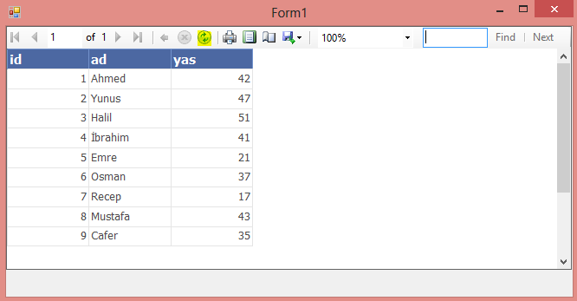
C# Report View Kullanımı [1]
Yukarıda oluşturduğumuz ReportViewDoldur_yenile() fonksiyonunu nerde çağırırsak rapor yeniden oluşacaktır. Raporun yenileme butonuna ekleyelim.
private void reportViewer1_ReportRefresh(object sender, CancelEventArgs e)
{
ReportViewDoldur_yenile();
}
Sizde istediğiniz yerden bu fonksiyonu çağırabilirsiniz. İsterseniz Form1_Load() dan raporun açılışında da direk olarak raporu doldurabilirsiniz. Son olarak da projemizi çalıştırıp reportView den yenile butonuna bastığımızda raporumuzun yenilendiğini göreceğiz.

Slide 12
Kaynak
1. http://www.farukunal.net/blog.aspx?id=yazilarim_c_sharp_report_view_kullanimi-115-1-faruk-unal-blog.yazilarim Erişim Tarihi : 08.12.2017

